Slide 2
Estruturas de repetição
Agenda e cadastros em memória
Aula 2: Incluir, consultar e listar: a lógica por trás
Código da aula: SISANO1C1B4S22A2

Slide 3


19
Manipulação de strings
Mapa da Unidade 5 Componente 1
Estruturas de repetição
21
Programando com menu no terminal
Funções e procedimentos – modularização I
17
23
18
Documentação, testes unitários e depuração
Médias, faixas e classificação
Você está aqui!
Agenda e cadastros em memória
22

Slide 4

Mapa da Unidade 5 Componente 1
Estruturas de repetição
Você está aqui!
Agenda e cadastros em memória
22
Aula 2: Incluir, consultar e listar: a lógica por trás
Código da aula: SISANO1C1B4S22A2

Slide 5
Analisar as regras lógicas envolvidas em operações de cadastro, consulta e listagem de dados em memória.
Aplicar vetores ou listas simples, condicionais compostas e repetição na implementação de cadastros em memória com menu textual.
Recurso audiovisual para exibição de vídeos e imagens.
Caneta e caderno para anotações.
Exercer autocontrole ao organizar dados em memória e revisar a lógica do programa com atenção aos critérios definidos.

Slide 6
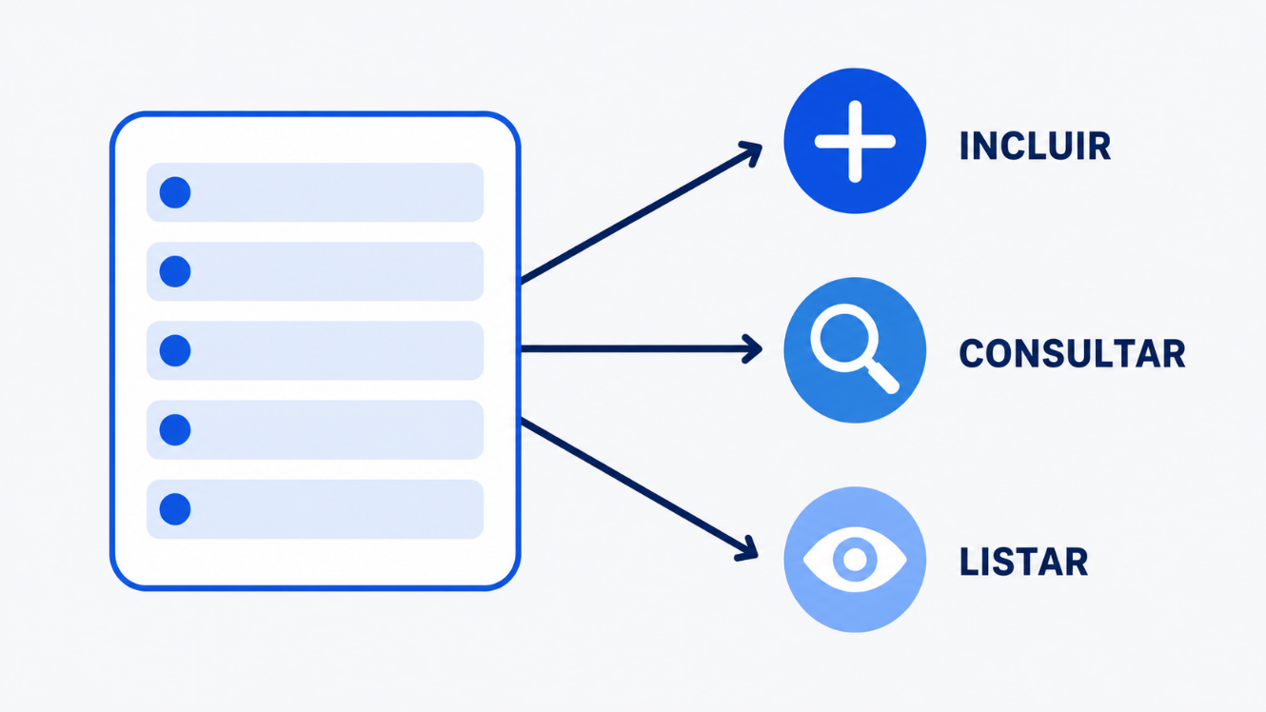

Operações de um cadastro em memória
Um cadastro em memória mantém os dados disponíveis apenas enquanto o programa está em execução.
Depois que os dados são armazenados, o programa pode realizar diferentes operações sobre eles.
As operações mais comuns são:
Cadastrar: adicionar um novo dado.
Consultar: localizar um dado específico.
Listar: exibir todos os dados armazenados.
Produzido pela SEDUC-SP com apoio da ferramenta ChatGPT.

Slide 7
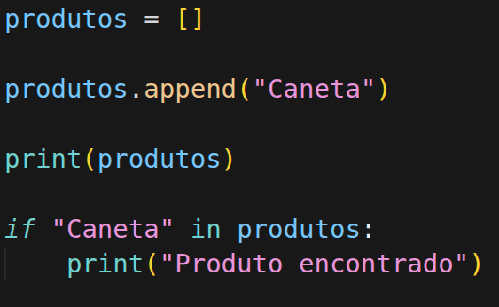



Cadastro e consulta de produtos
Uma lista permite:
adicionar novos elementos;
verificar se um elemento já está armazenado.
COM SUAS PALAVRAS
Em qual situação você utilizaria a operação de consultar um produto e em qual situação precisaria listar todos os produtos cadastrados?
Terminal
Produzido pela SEDUC-SP com apoio da ferramenta Visual Studio Code.

Slide 8
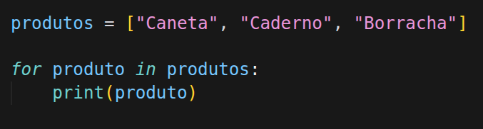

Listando os produtos cadastrados
A operação listar exibe todos os produtos armazenados na lista.
Cada produto é apresentado separadamente ao usuário.
Essa operação facilita visualizar rapidamente o conteúdo da lista.
Terminal
Produzido pela SEDUC-SP com apoio da ferramenta Visual Studio Code.

Slide 9
Registro
Qual operação deve ser utilizada quando o usuário deseja visualizar todos os produtos cadastrados?
Incluir
Validar
Consultar
Listar

Slide 10
Registro
Qual operação deve ser utilizada quando o usuário deseja visualizar todos os produtos cadastrados?
Incluir
Validar
Consultar
Listar

Slide 11

Testando as operações de um cadastro
O sistema da Papelaria Ponto Certo já armazena produtos em uma lista durante a execução do programa.
Situação fictícia produzida pela SEDUC-SP.
Agora, você vai completar e testar as principais operações de um cadastro em memória. Utilizando o código de exemplo, realize as missões propostas e execute o programa ao final de cada etapa, observando como cada operação altera ou utiliza os dados armazenados.
produtos = ["Caneta", "Caderno", "Borracha"]
# Cadastro
___________________
# Consulta
___________________
# Listagem
___________________
Produzido pela SEDUC-SP com apoio da ferramenta Visual Studio Code.
Durante a aula
Ao finalizar, salve o arquivo: ele será utilizado na aula seguinte.
Individual
Compartilhe o resultado conforme orientação do professor.

Slide 12
Complete o cadastro adicionando um novo produto com append().
Faça uma consulta para um produto que existe e outra para um produto que não existe na lista.
Missões
Liste todos os produtos cadastrados.
Durante a aula
Individual
Adicione mais dois produtos e verifique como a listagem é atualizada.

Slide 13
Expectativa de resposta
produtos = ["Caneta", "Caderno", "Borracha"]
# Cadastro
produtos.append("Lápis")
# Consulta
if "Caneta" in produtos:
print("Produto encontrado")
else:
print("Produto não encontrado")
# Listagem
for produto in produtos:
print(produto)
Exemplo de saída
Produto encontrado:
Caneta
Caderno
Borracha
Lápis
Produzido pela SEDUC-SP com apoio da ferramenta Visual Studio Code.

Slide 14
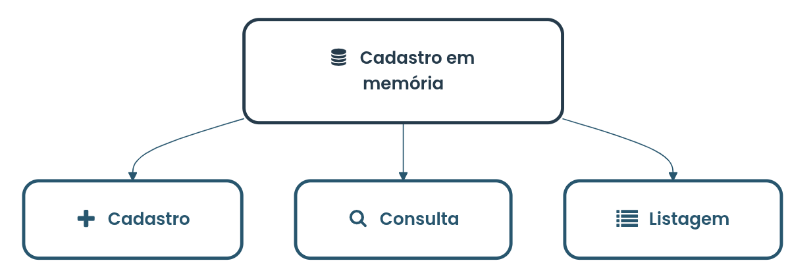
Produzido pela SEDUC-SP com apoio da ferramenta ChatGPT

Slide 15
Saiba mais
Observe como as listas em Python são utilizadas para armazenar, consultar e percorrer dados em programas reais:
GOOGLE FOR EDUCATION. Listas do Python. Disponível em: https://developers.google.com/edu/python/lists?hl=pt-BR. Acesso em: 12 ago. 2026.

Slide 16
BORGES, Luiz Eduardo. Python para desenvolvedores: aborda Python 3.3. Novatec Editora, 2014.
Listas do Python. Google for Developers. [S.l.: S.n.]. Disponível em: https://developers.google.com/edu/python/lists?hl=pt-br. Acesso em: 7 ago. 2026.
MATTHES, Eric. Curso intensivo de Python: uma introdução prática e baseada em projetos à programação. Novatec Editora, 2016.
PYTHON SOFTWARE FOUNDATION. Estruturas de dados. Documentação Python 3. Disponível em: https://docs.python.org/pt-br/3/tutorial/datastructures.html. Acesso em: 4 ago. 2026.
Identidade visual: imagens © Getty Images

Slide 18


Slides 6 a 8
Orientações: seção Construindo o conceito. Conduza a aula retomando o conceito de cadastro em memória e destacando as operações de cadastro, consulta e listagem como funcionalidades comuns em sistemas de informação. Utilize os exemplos em Python para relacionar cada operação ao comportamento esperado do programa, valorizando a compreensão da lógica antes da implementação completa nas próximas aulas.
Tempo previsto: 20 minutos.
Gestão de sala de aula: estimule a participação da turma durante a análise dos exemplos, questionando qual operação está sendo executada em cada trecho de código e qual problema ela resolve. Incentive os estudantes a relacionar os exemplos com o sistema da Papelaria Ponto Certo desenvolvido nas aulas anteriores.
Condução da dinâmica: apresente inicialmente as operações de um cadastro em memória e discuta a finalidade de cada uma. Em seguida, analise os exemplos em Python de cadastro, consulta e listagem, executando os códigos para que os estudantes observem os resultados no terminal. Durante a técnica Com suas palavras, solicite que expliquem em quais situações utilizariam as operações de consulta e de listagem, incentivando respostas baseadas em situações reais de um sistema de cadastro. Espera-se que os estudantes reconheçam que um cadastro em memória permite incluir, consultar e listar dados armazenados em uma lista, compreendendo a finalidade de cada operação e identificando em quais situações elas devem ser utilizadas antes de implementá-las no projeto.
Slides 9 e 10
Orientações: o objetivo da seção Pause e responda é mobilizar os estudantes em relação aos conhecimentos apresentados e construídos em aula. É registro.
Tempo previsto: 2 minutos.
Resposta correta: listar.
Feedback da atividade: a operação listar percorre os dados armazenados e exibe todos os produtos cadastrados.

Slide 19
Slides 11 a 13
Orientações: seção Colocando em prática. Siga as orientações para conduzir a implementação das operações de cadastro, consulta e listagem no sistema da Papelaria Ponto Certo. Oriente os estudantes a completar cada missão na sequência proposta, executando o programa ao final de cada etapa para verificar o comportamento do código antes de avançar.
Tempo previsto: 25 minutos.
Gestão de sala de aula: acompanhe o desenvolvimento das missões, verificando se os estudantes compreendem a finalidade de cada operação antes de implementá-la. Incentive a troca de ideias entre os colegas para comparar os resultados obtidos e estimular a identificação de possíveis erros por meio da execução do programa.
Condução da dinâmica: apresente brevemente o desafio e oriente a turma a completar uma missão de cada vez. Após a implementação de cada operação, solicite que todos executem o programa e observem o resultado antes de prosseguir. Circule pela sala para esclarecer dúvidas e incentive os estudantes a testar diferentes produtos na consulta e na listagem, analisando como essas alterações afetam o comportamento do programa.
Expectativas de respostas: disponível nos slides do professor.
Espera-se que os estudantes implementem corretamente as operações de cadastro, consulta e listagem, reconhecendo a função de cada uma dentro de um cadastro em memória. Ao final da atividade, devem ser capazes de executar o programa, interpretar os resultados apresentados no terminal e compreender como essas operações trabalham em conjunto no sistema da Papelaria Ponto Certo.

Slide 20
Slide 14
Orientações:
A seção O que nós aprendemos hoje? tem o objetivo de reforçar e esclarecer os principais conceitos discutidos, incentivando os estudantes a recordar e articular os principais pontos da aula.
Tempo previsto: 2 minutos.
Gestão de sala de aula:
Mantenha um tom positivo e construtivo, reforçando o aprendizado.
Dê explicações diretas e objetivas para manter a atividade dentro do tempo estipulado.
Engaje os estudantes rapidamente, pedindo confirmações ou reações breves às definições apresentadas.
Condução da dinâmica:
Explique aos estudantes que esse é um momento de reflexão e esclarecimento sobre os conceitos abordados na aula.
Informe que será feita uma rápida revisão para assegurar o entendimento correto das definições e dos conceitos.
Apresente o slide com os principais tópicos da aula. E retome rapidamente os conceitos representados no esquema, reiterando a importância de cada um deles e como eles se encaixam no contexto maior da aula e na vida profissional.
O que é esperado:
Os estudantes devem sair da aula com um entendimento claro e preciso dos conceitos principais.
Slide 15
Orientações: a seção Saiba mais apresenta recursos extraclasse para que os estudantes complementem sua formação. Incentive-os a continuar explorando o tema da aula.
Tempo previsto: 1 minuto.

